Slide 1
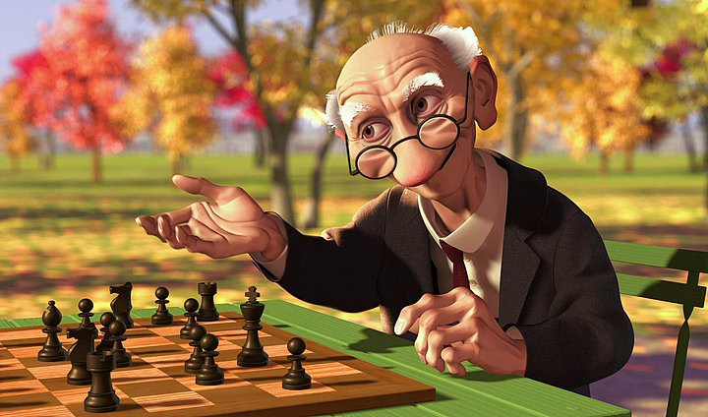
Шахматы

Slide 2
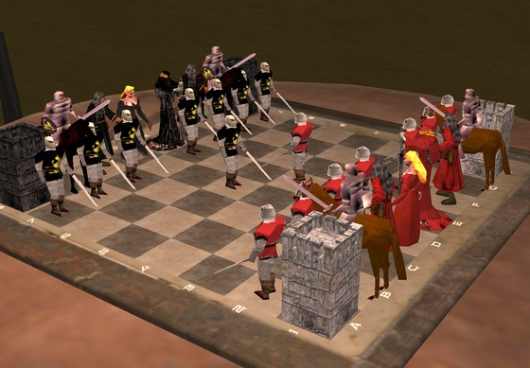
Зовется Шахматной страной
Двухцветная страна, Ведётся в ней упорный бой
Двухцветная война.
Там обе армии смелы,
Борьбой увлечены, В одной из них бойцы белы,
В другой бойцы черны. Но разве цвет всего важней?
Выигрывает бой Тот, кто решительней, умней,
Вот там закон такой!

Slide 3
Шахматные доски

Slide 5
Шахматы бывают разные…

Slide 12
КОТЯТА-ХВАСТУНИШКИ
– Головы у вас круглые, – засмеялась Поля. – А шахматная доска и шахматные поля квадратные.
Котятам стало очень стыдно. Они перестали хвастаться и вскоре научились играть не только в салочки, но и в шахматы.
Тут котята фыркнули и отвернулись:
– Не будем учиться. Мы все-все знаем. Мы на этих полях в салочки играл.
– Тогда скажите: какие шахматные поля больше – белые или черные? – спросила Поля.
– Белые, – сказал белый котенок.
– Черные, – сказал черный котенок.
А что больше: шахматная доска или шахматное поле?
– Они равны, – ответил черный котенок.
– Поле больше, чем доска. Поле – оно большое-пребольшое, – сказал белый котенок.
– И ничего-то вы не слушаете, – покачала головой девочка. – Шахматная доска больше любого шахматного поля... А какая форма у шахматных полей и шахматной доски?
– У полей круглая, – сказал белый котенок.
– И у доски круглая, – добавил черный котенок.
А ВЫ КАК ДУМАЕТЕ?
– И ничего-то вы не знаете, – усмехнулась однажды Поля. – Так и быть поучу вас. Вот смотрите: это шахматная доска. На шахматной доске много-много белых и чёрных клеток-полей. Вот чёрные шахматные поля. Вот белые шахматные поля.
Вот и вся сказка.
В некотором царстве – шахматном государстве у девочки Поли жили два котенка: белый и черный.
Котята очень любили бегать по шахматной доске и хвастать, что знают все шахматные премудрости.
– Эх, вы – вздохнула Поля. – Белые и черные поля равны... Можете проверить.
А ВЫ ЧТО СКАЖЕТЕ?
ТАК ЛИ ЭТО?

Slide 13
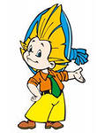
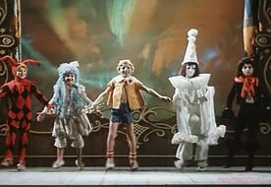
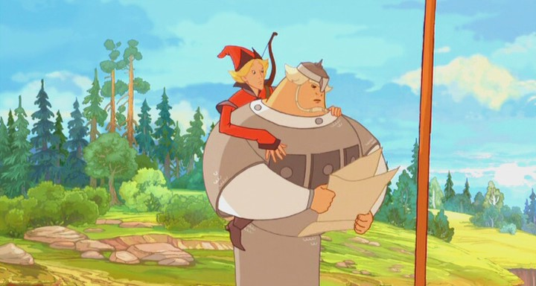
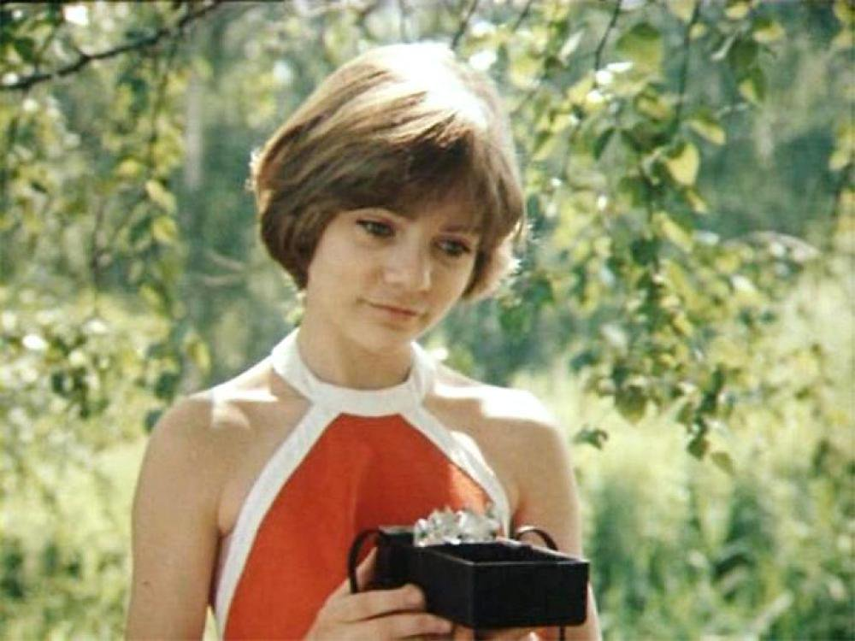
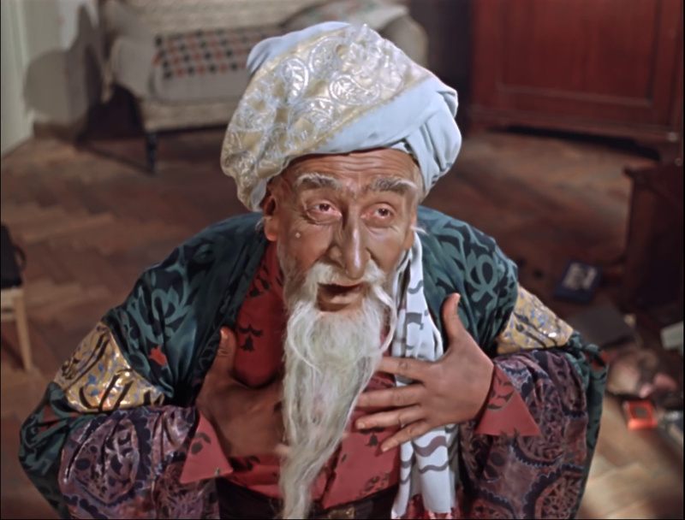
Рожь на нем не колосится, Не растет на нем пшеница, Слон и конь резвятся вволю, Это - шахматное ….. (поле)
1. На каких полях ничего не растет?
2. Из каких досок не строят теремок?
3. В каких клетках не держат зверей?
белое поле
черное поле
6. Товарищ Ильи Муромца, прославленный былинный богатырь, обыгравший в шахматы хана Бахтияра Бахтияровича. (Добрыня Никитич.)
4. Девочка из будущего, которая обыграла гроссмейстера в сеансе одновременной игры. (Алиса Селезнева.)
3. Электронный мальчик, двойник Сережи Сыроежкина, предложивший шести экс-чемпионам мира по шахматам сеанс одновременной игры. (Электроник.)
5. Человечек из театра Карабаса Барабаса – "весь клетчатый, как шахматная доска." (Арлекин.)
1. Какой знаменитый коротышка играл в Солнечном городе в шахматы с шахматным автоматом? (Незнайка.)
2. Знаменитый джинн, друг Вольки Костылькова, большой поклонник шахматной игры. (Старик. Хоттабыч.)

Slide 14
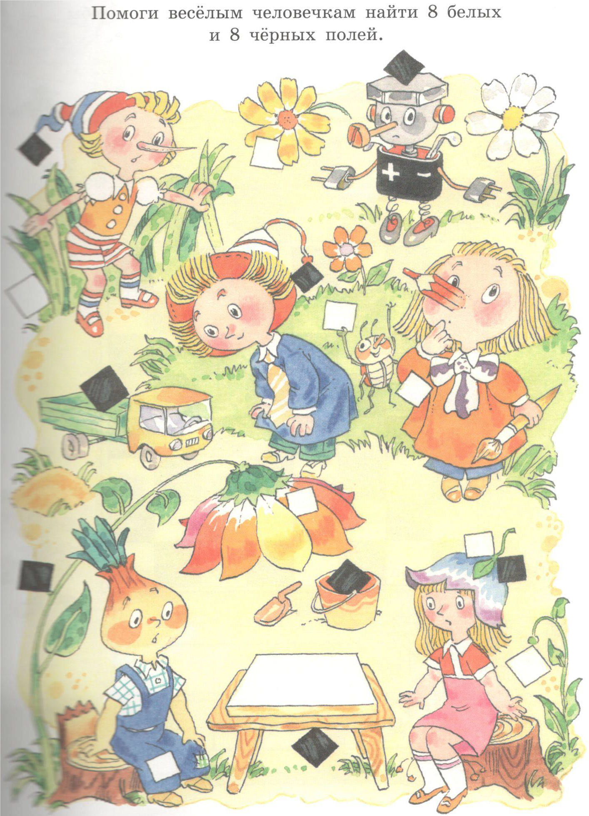

Slide 15
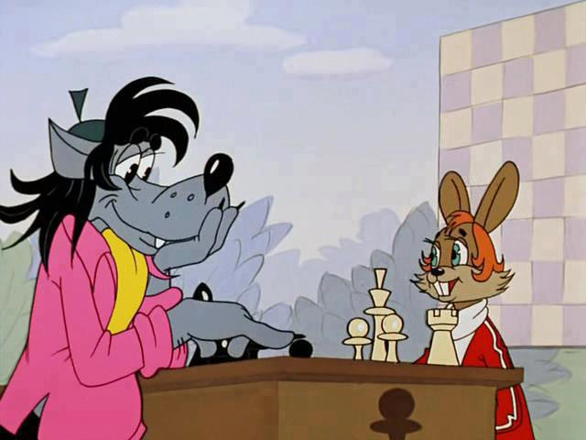
7. В каком мультфильме проходил шахматный турнир между зайцем и волком (Ну погоди.)

